Slide 1
import pandas as pd
import numpy as np
import matplotlib.pyplot as plt
import seaborn as sns
from sklearn.model_selection import train_test_split, GridSearchCV
from sklearn.preprocessing import LabelEncoder, StandardScaler
from sklearn.linear_model import LogisticRegression
from sklearn.ensemble import RandomForestClassifier
from sklearn.metrics import accuracy_score, f1_score, roc_auc_score, roc_curve, classification_report
코드 입력하기 위한 기반 다지기.
사용된 머신 러닝 모델을 알 수 있음.
사용 모델 :
Logistic Regression, Random Forest
Logistic Regression – 로지스틱 회귀
Radndom Forest – 랜덤 포레스트
지도학습모델
0

Slide 2
titanic = sns.load_dataset("titanic")
print("원본 데이터 크기:", titanic.shape)
print(titanic.head())
데이터 불러오기
1

Slide 3
전처리를 위한 컬럼 선택. 모델 학습에 필요한 변수를
선택한 것이 [ ] 안에 있는 것들.
선택한 이유: 타이타닉을 보며 가장 많은 생각이 들었
던 생존과 연관성 있는 것들로 선택
+ 9월 3일에 했던 타이타닉.py를 참고했으며 일부만
첨부해 [ ] 안에 넣었다.
컬럼 선택
df = titanic[['survived', 'pclass', 'sex', 'age', 'sibsp', 'parch', 'fare', 'embarked']]
df['age'].fillna(df['age'].median(), inplace=True) df['embarked'].fillna(df['embarked'].mode()[0], inplace=True)
le = LabelEncoder()
df['sex'] = le.fit_transform(df['sex’])
df['embarked'] = le.fit_transform(df['embarked'])
결측치 처리
fillna(값) : 결측치(NaN)를 지정 값으로 채움.
Age는 중앙값으로 embarked는 최빈값으로 채움
범주형 -> 숫자형 변환
성별sex에서 남성은 =1, 여성은 0으로 변환
2

Slide 4
X = df.drop('survived', axis=1)
y = df['survived’]
X_train, X_test, y_train, y_test = train_test_split(
X, y, test_size=0.2, random_state=42, stratify=y
)
scaler = StandardScaler()
X_train_scaled = scaler.fit_transform(X_train)
X_test_scaled = scaler.transform(X_test)
독립변수, 종속변수 분리
데이터 분리
스케일링 (로지스틱회귀용)
StandardScaler
: 가중치 학습 안정화 용 및 최적 수렴 가속화 용.
로지스틱 회귀가 입력 값 단위에 민감해서 필요.
2

Slide 5
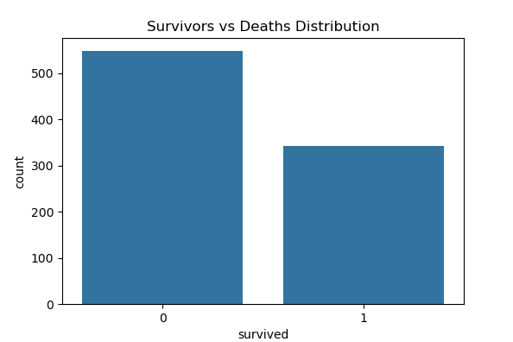
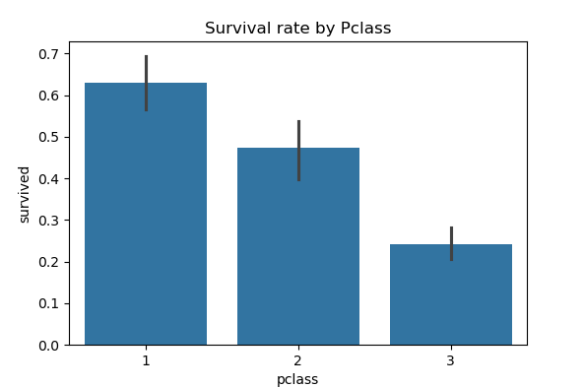
간단한 시각화
생존자 vs 사망자 분포
plt.figure(figsize=(6,4))
sns.countplot(data=df, x='survived')
plt.title("Survivors vs Deaths Distribution")
plt.show()
plt.figure(figsize=(6,4))
sns.barplot(data=df, x='pclass', y='survived')
plt.title("Survival rate by Pclass")
plt.show()
Pclass 별 생존률
pclass 그룹 생존률 평균
통계적 불확실성
3

Slide 6
모델 학습 + GridSearch
Logistic Regression 모델 학습 코드
cv=5
- C와 solver 이용해서 최적 성능을 찾는다.
scoring='accuracy’
모델 성능 기준은 정확도 accuracy로.
log_reg.best_params_
- 가장 성능 좋은 조합 출력 코드
log_params = {
'C': [0.1, 1, 10],
'solver': ['liblinear', 'saga']
}
log_reg = GridSearchCV(
LogisticRegression(max_iter=2000),
param_grid=log_params,
cv=5,
scoring='accuracy',
n_jobs=-1
)
log_reg.fit(X_train_scaled, y_train)
print("Logistic Best Params:", log_reg.best_params_)
4

Slide 7
모델 학습 + GridSearch
Random Forest 모델 학습 코드
'n_estimators’ : 트리개수
‘max_depth’ : 트리 최대 깊이
‘min_samples_split’ : 노드 분할용 최소 샘플 수
cv=5
- C와 solver 이용해서 최적 성능을 찾는다.
scoring='accuracy’
모델 성능 기준은 정확도 accuracy로.
Rf.best_params_
가장 성능 좋은 조합 출력 코드
rf_params = {
'n_estimators': [100, 200],
'max_depth': [3, 5, 10],
'min_samples_split': [2, 5]
}
rf = GridSearchCV(
RandomForestClassifier(random_state=42),
param_grid=rf_params,
cv=5,
scoring='accuracy',
n_jobs=-1
)
rf.fit(X_train, y_train)
print("RF Best Params:", rf.best_params_)
4

Slide 8
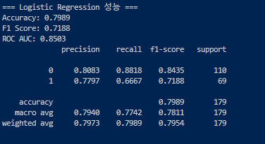
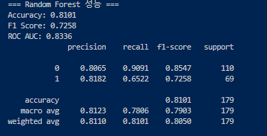
성능 평가
models = {
"Logistic Regression": log_reg.best_estimator_,
"Random Forest": rf.best_estimator_
}
for name, model in models.items():
if name == "Logistic Regression":
y_pred = model.predict(X_test_scaled)
y_prob = model.predict_proba(X_test_scaled)[:,1]
else:
y_pred = model.predict(X_test)
y_prob = model.predict_proba(X_test)[:,1]
acc = accuracy_score(y_test, y_pred)
f1 = f1_score(y_test, y_pred)
roc_auc = roc_auc_score(y_test, y_prob)
print(f"\n=== {name} 성능 ===")
print(f"Accuracy: {acc:.4f}")
print(f"F1 Score: {f1:.4f}")
print(f"ROC AUC: {roc_auc:.4f}")
print(classification_report(y_test, y_pred, digits=4))
accuracy_score
- 정확도 확인 코드
classification_report
- 분류 보고서 코드
5

Slide 9

models = {
"Logistic Regression": log_reg.best_estimator_,
"Random Forest": rf.best_estimator_
}
for name, model in models.items():
if name == "Logistic Regression":
y_pred = model.predict(X_test_scaled)
y_prob = model.predict_proba(X_test_scaled)[:,1]
else:
y_pred = model.predict(X_test)
y_prob = model.predict_proba(X_test)[:,1]
acc = accuracy_score(y_test, y_pred)
f1 = f1_score(y_test, y_pred)
roc_auc = roc_auc_score(y_test, y_prob)
print(f"\n=== {name} 성능 ===")
print(f"Accuracy: {acc:.4f}")
print(f"F1 Score: {f1:.4f}")
print(f"ROC AUC: {roc_auc:.4f}")
print(classification_report(y_test, y_pred, digits=4))
Logistic Regression – 로지스틱 회귀
Radndom Forest – 랜덤 포레스트
성능 비교 및 평가
- 둘 다 그리드서치에서 찾은 최적의 학습 모델을 사용함.
predict로 label 예측.
Preidic_proba로 확률 계산으로 ROC 그래프 생성
로지스틱 회귀는 불안정하기 때문에 안정화를 위한
스케일링 코드가 필요하나 랜덤 포레스트는 스케일링이
필요없다. 현 코드에서 사용된 StandardScaler 스케일링 코드는
로지스틱 회귀에서만 사용되어있다.
5

Slide 10
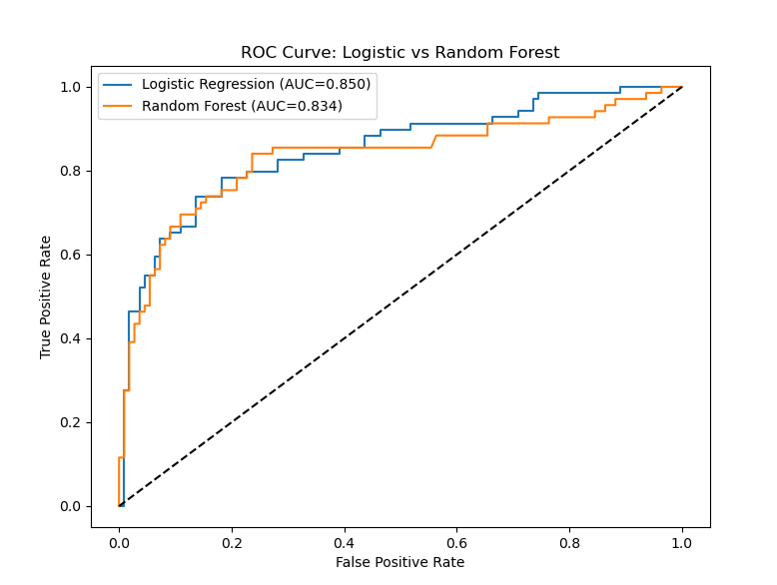
ROC 곡선 비교
plt.figure(figsize=(8,6))
for name, model in models.items():
if name == "Logistic Regression":
y_prob = model.predict_proba(X_test_scaled)[:,1]
else:
y_prob = model.predict_proba(X_test)[:,1]
fpr, tpr, _ = roc_curve(y_test, y_prob)
auc = roc_auc_score(y_test, y_prob)
plt.plot(fpr, tpr, label=f"{name} (AUC={auc:.3f})")
plt.plot([0,1],[0,1],'k--')
plt.xlabel("False Positive Rate")
plt.ylabel("True Positive Rate")
plt.title("ROC Curve: Logistic vs Random Forest")
plt.legend()
plt.show()
그래프 분석
0.7 이상만 되어도 좋은 그래프
0.8 이상 우뚝 솟아오른 지금의 그래프
즉, 성능이 좋다는 걸 알 수 있다.
+ Roc그래프로 모델의 전체 능력을 볼 수 있다.
6

